Slide 1
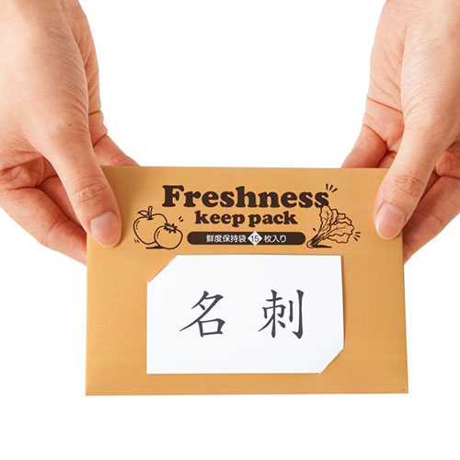
【提案書】
鮮度保持袋15枚入
特徴
鮮度保持剤が添加されているためエチレンガスを吸着し、野菜の鮮度を長持ちさせられる袋15枚入りです。半透明で中が見やすく無臭かつ柔らかいのも特徴。ノベルティ用などにおすすめです。
納期
納期スペース
仕様
素材：ポリエチレン
サイズ：約26×38cm
包装：タトウケース入り
お見積
お見積りスペース

